Slide 1

©2022 iCafeCloud

Slide 2

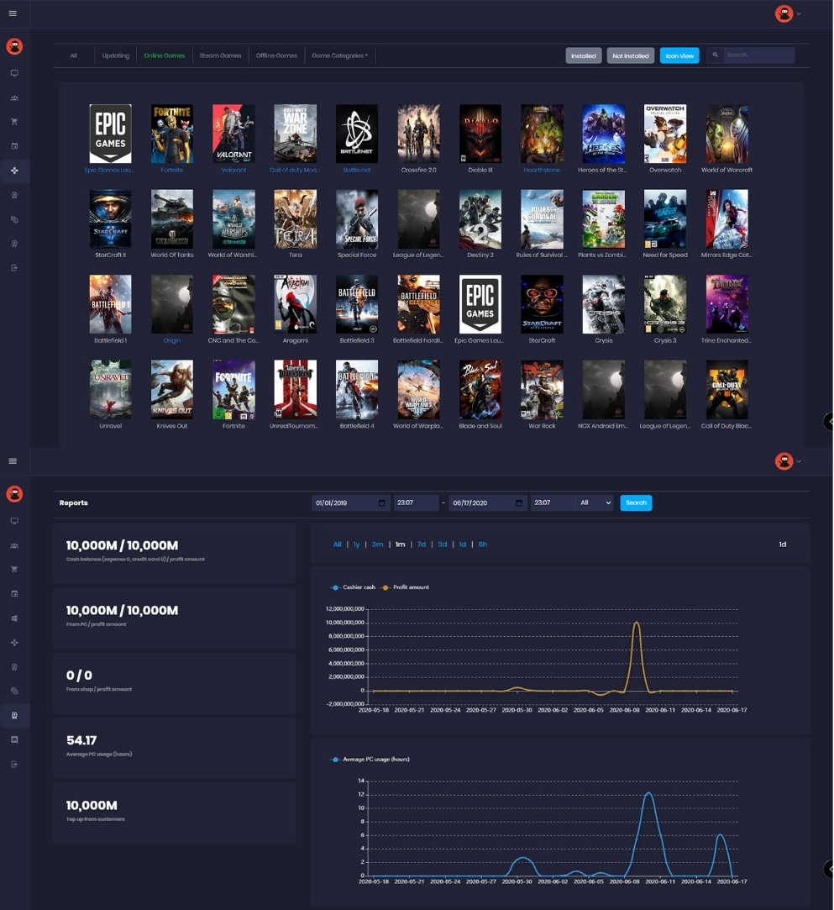
Что такое iCafeCloud
iCafeCloud — это облачная POS-система для биллинга и управления играми, которая расширяет возможности вашего игрового центра с помощью
Менеджер участников
Диспетчер игровых лицензий
Спискок лидеров
Отчетность в реальном времени
Доступ к облаку с нескольких устройств
Пользовательские клиентские интерфейсы
За один клик крипто-майнинг
Награды и бонусы за лояльность
И многое другое…

Slide 3
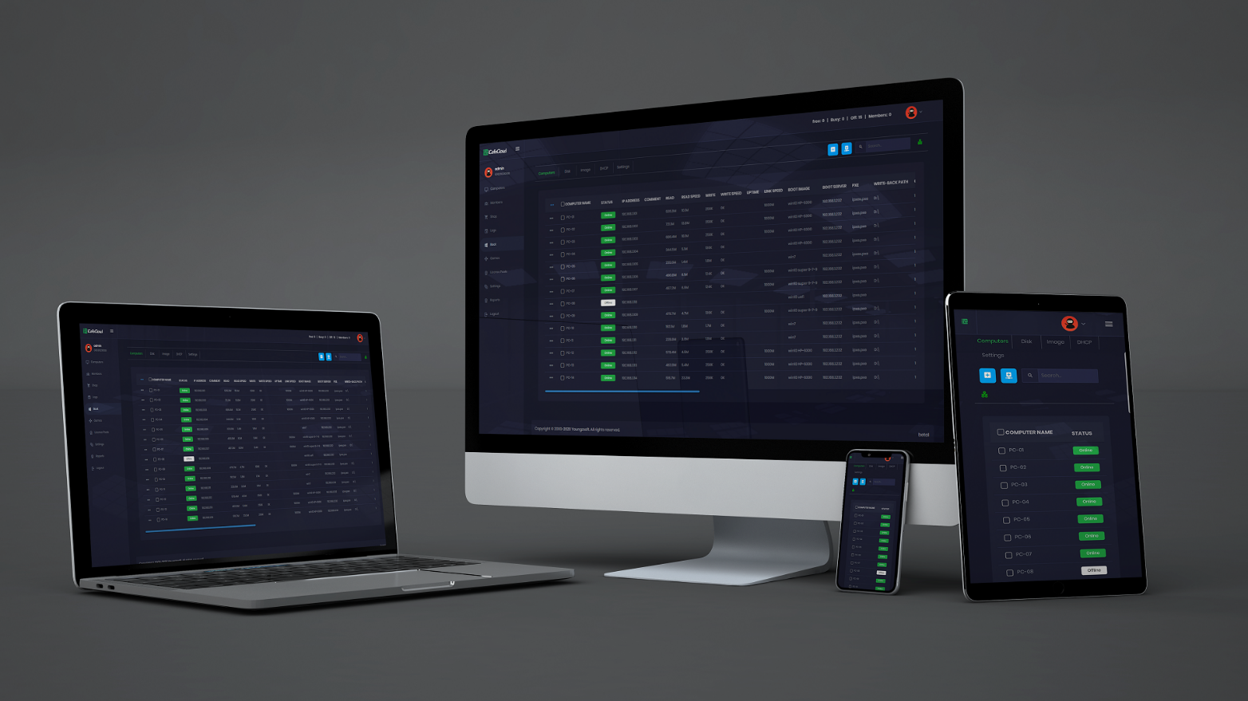
Интерфейс управления
Интерфейс управления iCafeCloud
Доступ к
ПО
любое устройство с доступом
в интернет

Slide 4
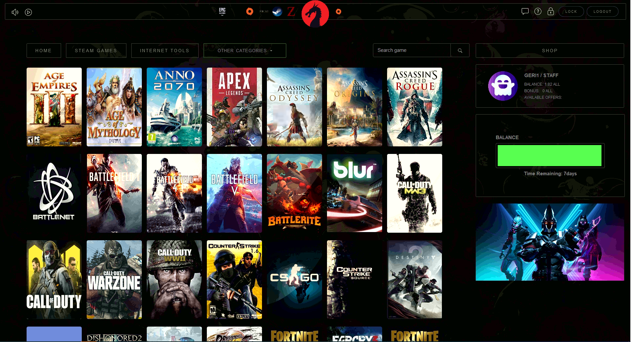
Клиентский интерфейс
Избранные игры
Активные игры
Клиентский Магазин
Простой и современный интерфейс
Статистика Клиентов

Slide 5
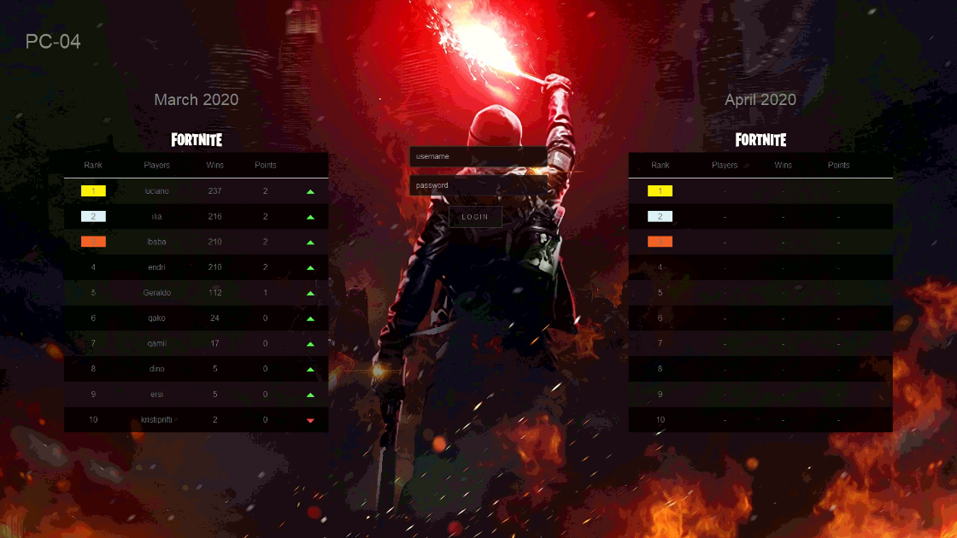
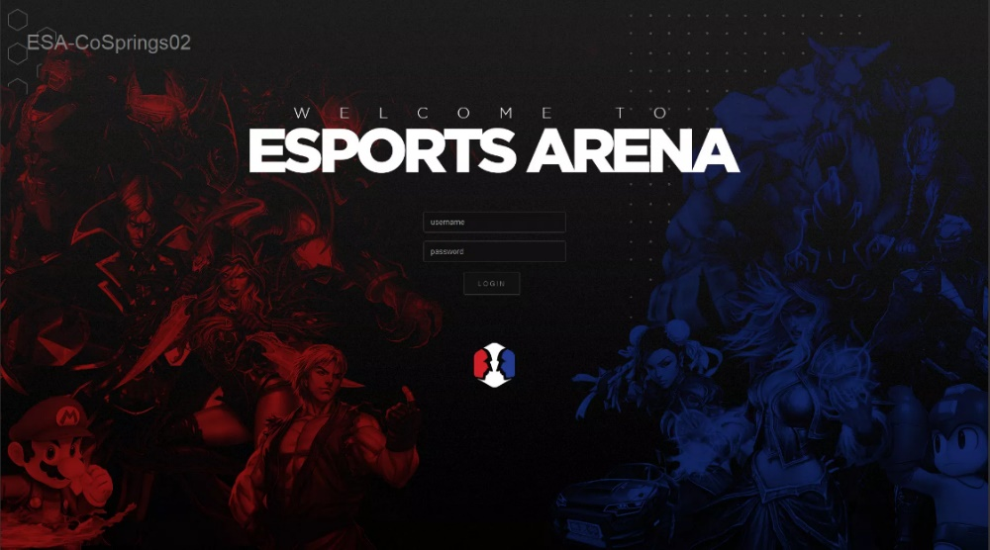
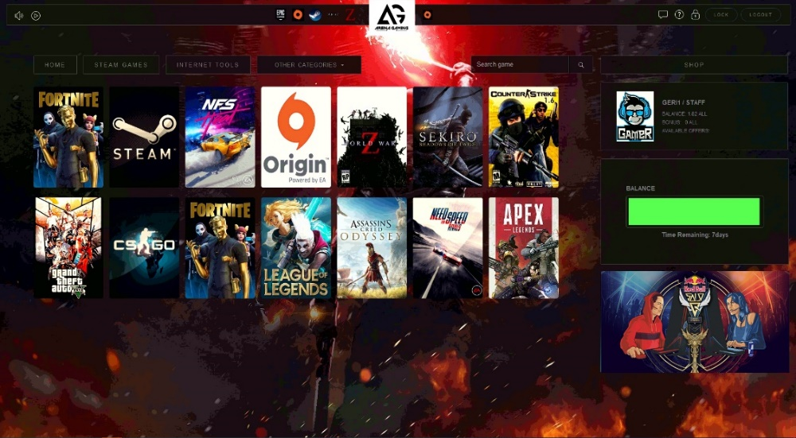
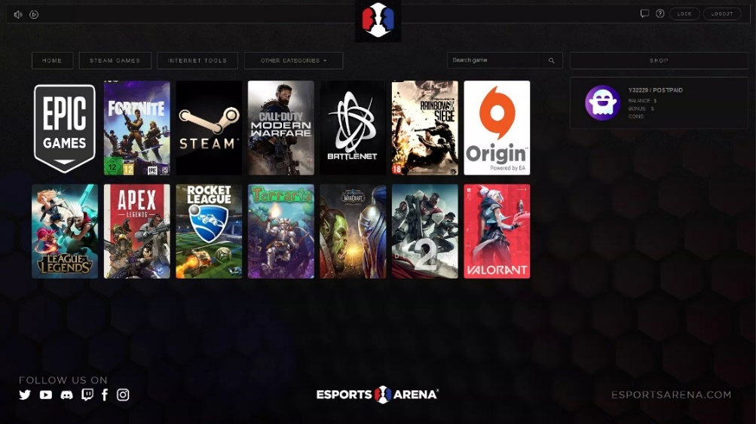
Индивидуальный клиентский интерфейс
Легко меняйте стиль и темы в соответствии с фирменным стилем вашего бренда.

Slide 6
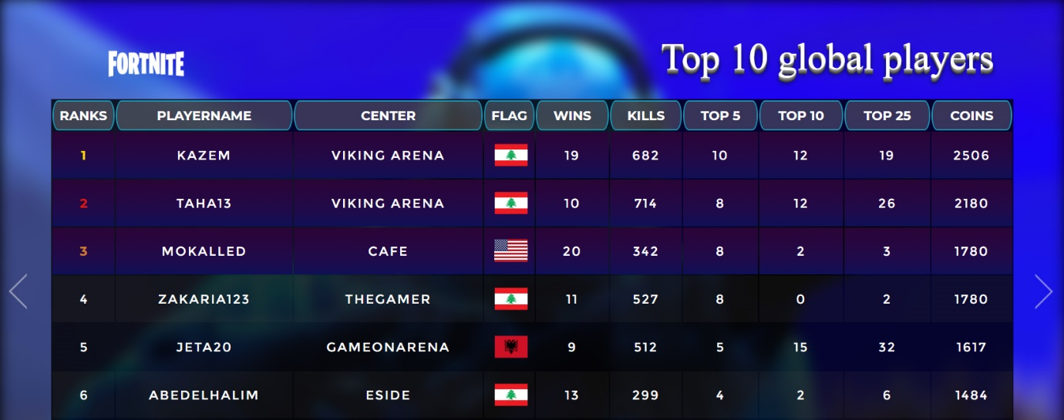
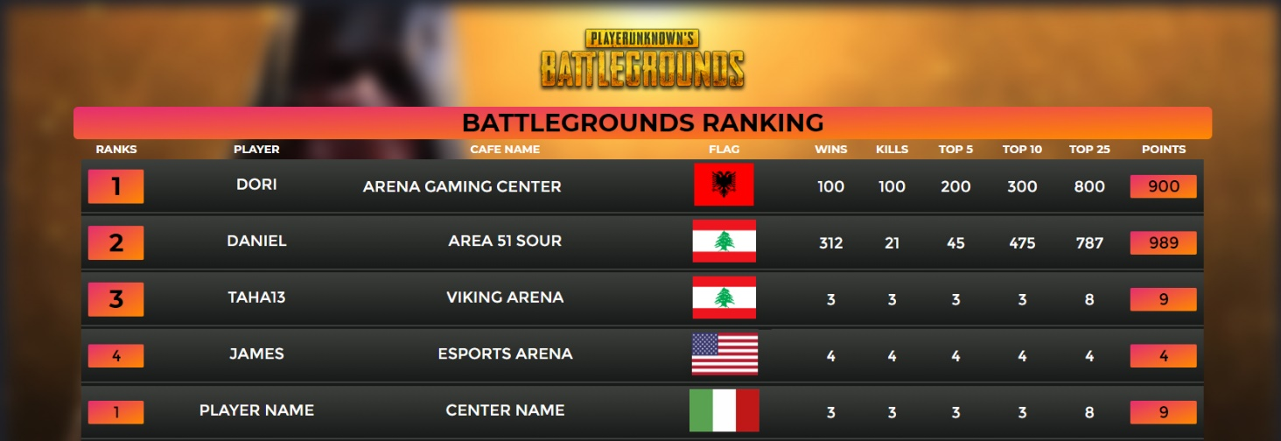
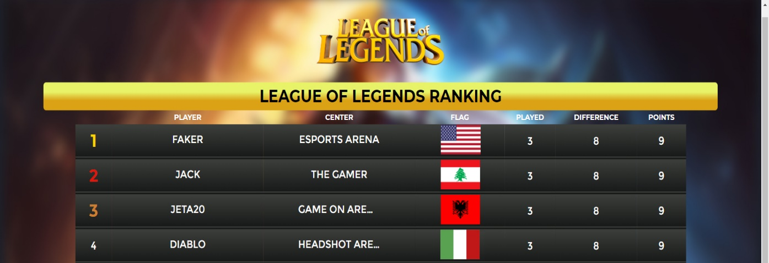
Списки лидеров
Рейтинги игр в магазине отслеживаются по всей базе игроков.

Slide 7



Особенности функции
1
Клиент может быть более конкурентоспособным внутри центра
2
Лояльная система с вознаграждениями наверняка заинтересует ваших игроков вернуться
3
Система автоматического обновления игр с выделенными серверами

Slide 8



Про нас
Youngzsoft — это компания, которая уже более 20 лет занимается разработкой серверного и сетевого программного обеспечения, а также сопутствующих услуг.
Наша цель при создании iCafeCloud — упростить управление учетными записями ваших клиентов, обновлением игр, игровыми лицензиями из единой точки для вашего центра/кафе и его филиалов. iCafeCloud сэкономит ваше время, сократит расходы и улучшит общее впечатление от ваших клиентов.
Youngzsoft Co., Ltd.
Room 1620, Yannian Shijia
299 Renmin East Road
Changsha, Hunan, China 410016
P: +86-731-85537391
E: @HelpDesk
W: https://www.icafecloud.com/

